Slide 1
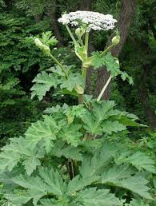
Борщевик
Сосновского
Выполнила:
учитель начальных классов
МОУ «Щербининская ООШ»
Туркина С.А.

Slide 2
Виды борщевика
В мировой флоре встречается почти 70 видов борщевика. Во флоре России борщевиков около 15 видов.
Некоторые виды борщевика достигают значительных размеров – до 3-5 м высотой, образуя главный зонтик диаметром от 0,9 м до 1,2 (редко до 1,5) м. Цветки борщевика дают много пыльцы и нектара, являются хорошими медоносами.
Русское название растения «борщевик» происходит от использования его в пищу, а конкретно – для борща. Это ни в коем случае не относиться к борщевику Сосновского. В ряде местностей России название было чуть трансформировано – «борщень». Либо борщевик называют «медвежья лапа» по форме листьев и за их большой размер.
В ряде районов нашей страны ранней весной молодые отрастающие листья борщевика использовали для добавления в овощные или мясные супы (борщи). Мариновали молодые растущие побеги борщевика, солили листья.
В некоторых регионах Кавказа борщевики являются одними из основных в пищевом рационе людей и животных.
Говорят, что «… Эти растения к нам были завезены из Америки в качестве дешёвой кормовой культуры,но надежды на это не оправдались. Врагов в наших краях борщевик не имеет».
Но в Америке растёт всего-то один лишь вид – борщевик шерстистый (Heracleum lanatum). Этот американский вид близок к одному из видов нашей
флоры – борщевику сладкому Heracleum dulce (а также к некоторым другим, растущим на Дальнем Востоке России), который местное население потребляет весной в свежем виде в пищу.

Slide 3
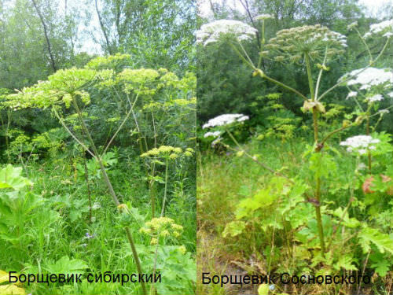
Борщевик сибирский и
Борщевик Сосновского
Все проблемы, связанные с борщевиками, в основном относятся лишь к одному виду, «агрессору» дорожных обочин и запущенных полей – борщевику сосновского (Heracleum sosnowskiy).
К видам борщевиков природной флоры нашей зоны, прежде всего, относится
борщевик сибирский (Heracleum sibiricum). Этот вид растёт во многих регионах страны, занимая свою нишу. Но борщевик сибирский не вызывает сильных дерматозов, не представляет для нас большой проблемы. Ибо кумаринов в нём очень мало (и в своём составе они не содержат тех кумаринов, которые в значительной степени обладают сенсибилизирующим эффектом).

Slide 4
Борщевик сибирский и Борщевик Сосновского - отличия
Признаки отличия | Борщевик Сибирский | Борщевик Сосновского
Высота | До 2-х метров | До 5 метров
Цветки в соцветиях | Желтые или зленовато-желтые | Белые. Соцветия до 50 см в диаметре
Лист | Тройчатый-делится на три доли, шероховатые | Тройчатый, очень крупный, слабошероховатый
Стебель | Шероховатый, с большим количеством волосков | Слабошероховатый, покрыт красными пятнами
Запах | Приятный аромат | -
Плоды | Появляются в июле
Опасность | Не опасен | ОПАСЕН
Применение | Молодые листья и побеги – в приготовлении супов и салатов. | -
Ареал обитания | Центральная Европа до Алтая
Использование в народной медицине | Отвар корневища, настой травы пьют при различных желудочно-кишечных расстройствах. Распаренные листья прикладывают к суставам при ревматизме. | -

Slide 5
Описание Борщевика Сосновского
Научное название: Heracleum sosnowskyi Manden, сем.Зонтичные (лат. Umbellíferae), или Сельдерейные (лат. Apiáceae).
98 % особей в популяции борщевика Сосновского монокарпические, т.е. цветут один раз в жизни, а затем отмирают. Эту картину можно регулярно наблюдать в зарослях борщевика весной. Из почвы торчат прошлогодние генеративные побеги уже совершенно сухие и ломкие. Его легко вытащить из земли и на его месте останется пустое отверстие. С другой стороны, в популяции сохраняется 1-2 % особей поликарпиков, которые все такие могут цвести более одного раза.(Сацыперова, 1984, Далькэ и др., 2014). Обычно борщевик Сосновского зацветает на третий-пятый год. Если нет условий для цветения из-за недостаточного количества питательных веществ или света, засухи или регулярного скашивания, то оно задерживается. В таких случаях растения могут жить до 12 лет.
Цветки, собранные в соцветия, опыляются насекомыми. Растения борщевика Сосновского однодомные, то есть одно растение имеет и мужские и женские цветки. Таким образом, одно изолированное растение борщевика может дать целую популяцию (Pergl, 2006).
Растения цветут с середины июня до конца июля, а семена вызревают в конце августа — сентябре. Одно растение даёт в среднем до 20 тысяч плодов на растение. Плод у борщевиков – колонковый вислоплодник, распадающийся на два семя. Таким образом, одно растение может дать от 15 – 20 до 70 тысяч жизнеспособных семян.

Slide 6
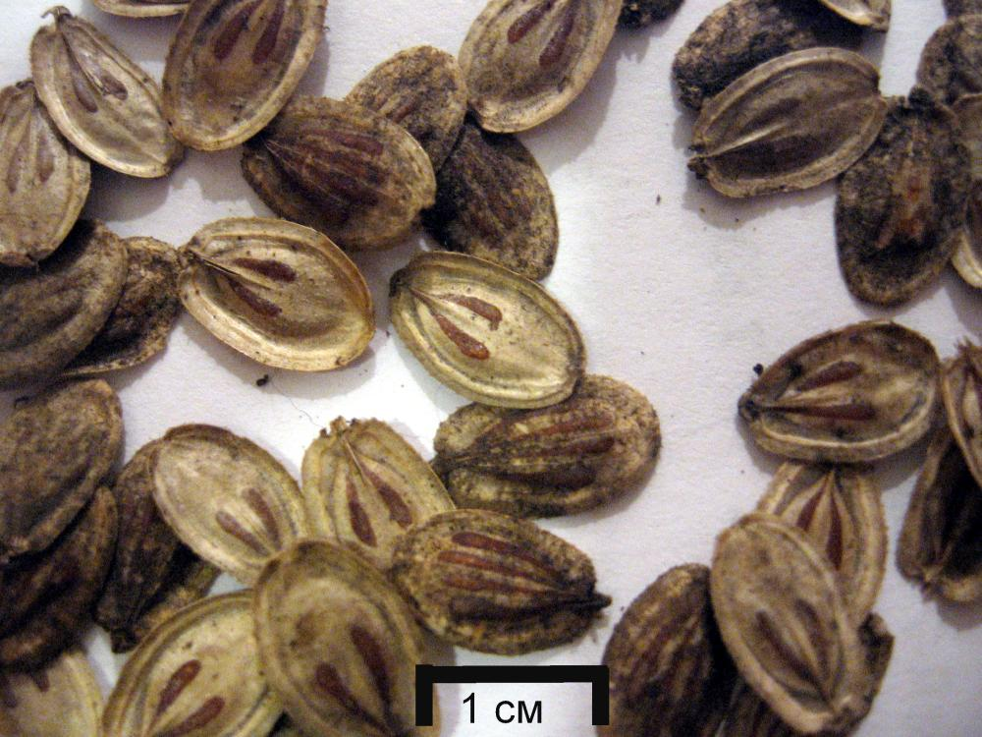
Семена Борщевика
Каждый год растение образует семена в большом количестве, не все из них прорастают весной следующего года. В первый год обычно прорастает от 20 до 70 %; на второй год – от 30 до 60 % от не проросших в первый год семян. Некоторые плоды борщевика могут порасти лишь через 5-6 лет или даже через 12-15 лет!

Slide 7
Распространение
Ошибочно то, что борщевики были завезены к нам в страну в 1960-х гг. вместе с семенным материалом кукурузы из США (в США произрастает только один вид борщевиков). Центр происхождения видов рода борщевик – Передняя Азия, на этот макрорегион приходится самое большое число видов данного рода. Борщевик Сосновского, ставший инвазивным имеет «кавказское» происхождение.
В 1940–1970-е гг. борщевик Сосновского (Heracleum sosnowskyi Manden.) был внедрен в практику в качестве кормового растения. В Северо-Западном регионе России борщевик Сосновского Heracleum sosnowskyi Manden. как высокоурожайная кормовая и силосная культура, богатая протеином, витаминами, микроэлементами, сахарами, обеспечивающими хорошее силосование, привлекала многие хозяйства для выращивания его на больших площадях. Урожайность зеленой массы борщевика в нечерноземной зоне составляла от 1000 до 2500 ц/ га. Многолетнее использование плантаций борщевика в отсутствие ежегодных вспашек, внесения удобрений и прочих затратных агроприемов обусловливали повышенный спрос на это растение. Но борщевик, раз попав на поля и оказавшись без надлежащего контроля, стал распространяться и занимать все свободные места вокруг и, далее, вдоль дорог,
заходя и в лесополосы. И уже через 15–20 лет Борщевик Сосновского стали настоящей угрозой и бичом полей и сельскохозяйственных угодий на значительных территориях РФ.

Slide 8
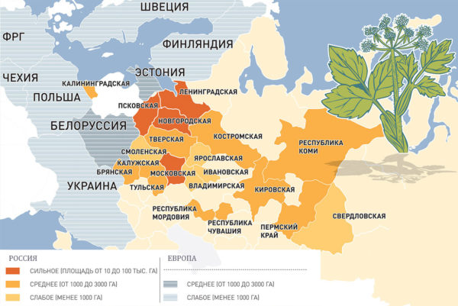
Карта распространения борщевика Сосновского

Slide 9
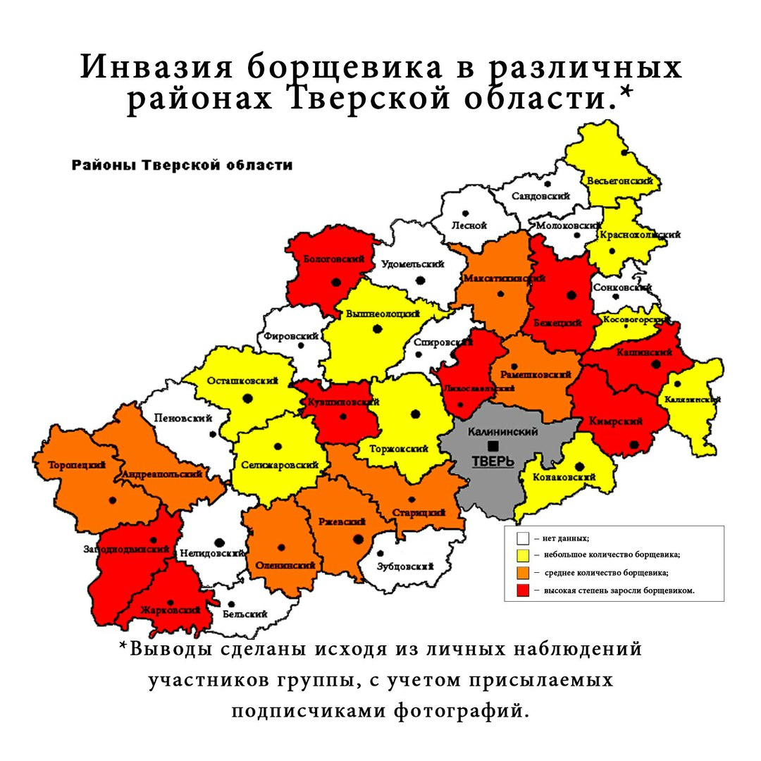

Slide 10
Причины необходимости борьбы с видами рода Heracleum L.
Причины | Отрицательный эффект
Ожоги на теле от контакта с растением | Содержащиеся в соке растения кумарины и фурокумарины обладают фотосенсибилизирующим действием. Попадая в кожу, они приобретают под действием солнечного света способность вызывать сильную воспалительную реакцию, вплоть до химического ожога III степени
Высокая семенная продуктивность | Одно генеративное растение формирует от 50 до 100 тысяч плодов. Семена имеют выросты, способствующие их распространению ветром.
Разнокачественность (гетеромерикарпия) генеративных диаспор | Сохранение семян в почве, растянутое прорастание (в почве генеративные диаспоры борщевиков сохраняют всхожесть до 10-12 лет) способствуют засорению полей и территорий вдоль трасс и дорог.
Неконтролируемое распространение | Инвазия H. mantegazzianum и H. sosnowskyi в природные комплексы в местах его интродукции и полей предыдущего выращивания

Slide 11
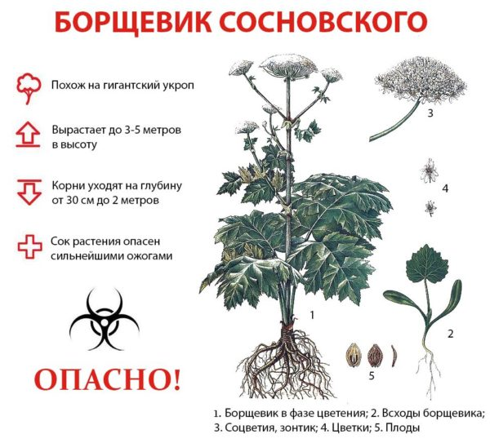

Slide 12
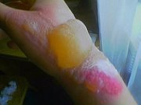
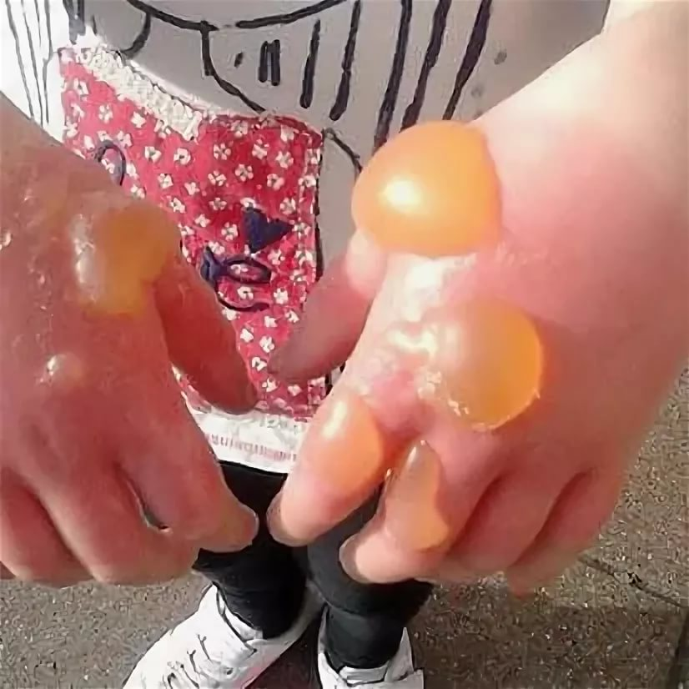
Поражение кожи от борщевика
В период вегетации в разных частях растения борщевика (в листьях, стеблях, плодах у многих видов) накапливаются фотодинамически активные фурокумарины. Их попадание на кожу приводит к глубоким ожогам. Были отмечены случаи таких ожогов - до III степени, а также даже летальные исходы у детей младшего возраста от многочисленных ожогов кожи.
Чаще всего дерматиты от попадания сока борщевика на кожу выражаются в волдырях, сменяющихся тёмными пятнами, которые сходят в течение 3–6 месяцев. При значительных
поражениях кожи, через год возможны рецидивы проявления коричневых пятен на коже после ожогов при новом облучении тела солнечными лучами.
Избыточное накопление кумаринов в организме человека приводит к возникновению заболевания под названием витилиго.
Именно наличие в соке борщевика кумаринов и фурокумаринов, повышающих чувствительность организма к восприятию солнечного света, и является главным «злом»
этих растений. Попавший на кожу сок под влиянием солнечного света (ультрафиолета) способен усиливать пигментацию кожи человека и животных, вызывать дерматиты, которые называют «ожогами».

Slide 13

Первая помощь при ожогах борщевиком
при первой возможности хорошенько промойте пораженное место холодной водой с мылом (а до тех пор тщательно закройте кожу от солнца одеждой или повязкой, передвигайтесь в тени);
сделайте спиртовые или спиртосодержащие аппликации, чтобы нейтрализовать труднорастворимые масла борщевика;
не подставляйтесь под солнце в течение 48 часов;
если началось раздражение, смажьте кортикостероидным кремом или мазью, которые обычно применяют при дерматитах;
примите антигистаминный препарат;
обработайте ожог «Пантенолом» для улучшения регенерации тканей.
Если сок попал на слизистую:
глаза или нос как можно скорее промойте чистой водой;
рот хорошо прополощите, но не глотайте воду!
в последующие несколько дней защищайте глаза темными очками.
При любых явственных симптомах ожога – не медлите и обращайтесь к врачу.

Slide 14
Лечение ожогов вызванных борщевиком Сосновского
Если вы упустили момент контакта с Борщевиком Сосновского и пузыри все же возникли:
Не сдирайте пузыри, не протыкайте их, забинтуйте их нежной повязкой, берегите целостность пузырей как можно дольше.
Обратитесь к врачу, он назначит местное лечение. Это могут быть примочки, кремы, мази (в зависимости от стадии болезни. В целом — это заболевание проходит самостоятельно, и повлиять на скорость заживления ран практически нечем.
Обезбольте.
Следите за вторичной бактериальной инфекцией. Мокнущая поверхность ожога от борщевика — идеальные входные ворота для вторичной инфекции. Признаками вторичной инфекции является: помутнение содержимого пузырей, отделение мутного зловонного экссудата (гноя), образование золотистых корочек по периферии поражений, покраснение и припухание краев ран заметное усиление болезненности и повышение местной температуры кожи.
Пейте больше жидкости. Мокнущие поверхности, особенно обширные — могут привести к обезвоживанию.
Если пузыри занимают большой объем кожи — врач скорее всего предложит госпитализацию в стационар. При возникновении вторичных осложнений — тоже. Не отказывайтесь от госпитализации, если врач настаивает на ней — ситуация может быть довольно опасной.
При небольших площадях поражений и правильном ведении ран — заболевание благополучно самостоятельно разрешается за 2-4 недели.

Slide 15
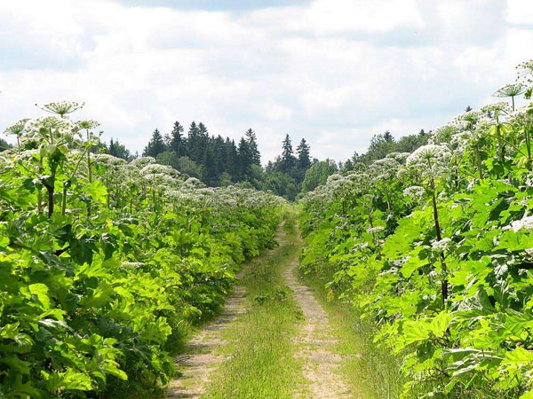
Меры борьбы с борщевиком Сосновского
Обрезка цветков в период бутонизации и начала цветения.
Скосить до начала цветения. В каждую оставшуюся трубку стебля насыпать соли. Либо шприцем впрыснуть в каждый «пенек» обычный автомобильный раствор серной кислоты (электролит для кислотных аккумуляторов, продается в автомагазинах).
Выкопать каждый экземпляр вместе с корнем (надев брезентовые рукавицы). Это делают весной, пока борщевик еще маленький. Затем вывезти подальше от участка.
Попробовать гербициды на выбор:
смесь «Магнум» + «Горгон» + «Адью»
смесь «Раундап» + «2,4-Д»
препарат «Агрокиллер+Магнум»
препарат «Линтур»
Большинство других противосорняковых ядов борщевик практически не берут.
Если участок уже захвачен борщевиком, то весной, пока растение еще не проросло, остается только целиком вспахать землю отвальным плугом, чтобы весь ее верхний слой был перевернут. Все корни придется осторожно выбрать вручную. Затем еще раз вспахать и выбрать корни через месяц, когда пойдут новые побеги.
Но не проводите такую вспашку осенью! Это только поможет созревшим за лето семенам борщевика уйти глубже в почву.

Slide 16
Что нельзя делать, уничтожая заросли борщевиков
Нельзя скашивать борщевики в период окончания цветения и начала завязывания плодов. Потому что это не будет иметь нужного эффекта, если только скошенные растения не будут тут же уничтожены сразу после скашивания. Скошенные борщевики сразу же должны быть убраны в кучи и сожжены. Возможно, только плоды растений могут быть уничтожены сожжением или другим доступным эффективным способом.
Нельзя оставлять скошенные борщевики брошенными на месте. Ведь генеративный побег борщевика имеет в стебле большой запас питательных веществ - достаточный, чтобы в главном зонтике упавшего растения созрели завязавшиеся семена. Даже дошедшие до восковой фазы спелости семена борщевика способны дать жизнь новым растениям.
Нельзя допускать скашивание борщевиков в момент осыпания семян с растений. Ибо это будет приводить к большему рассеиванию борщевика. Если срезать зонтики растения, когда на них уже созрели плоды, и особенно делать это в ветреную погоду, то это будет способствовать распространению семян на новые территории.
Нельзя во время работы с борщевиками быть раздетым или иметь незащищённые участки тела. Лучше всего надеть водонепроницаемую одежду, так как сок растений, впитавшийся в одежду, касается тела и проникает в него. Не смытый с тела в течение суток сок борщевика при попадании на эти места солнечного света (ультрафиолета) будет приводить к образованию ожогов.

Slide 17
Творчество из борщевика Сосновского
МУЗЫКАЛЬНЫЙ ИНСТРУМЕНТ ИЗ БОРЩЕВИКА
Сухой борщевик Сосновского безвреден для человека. Это — Мир полный возможностей.
Для изготовления разных музыкальных инструментов надо подготовить основу:
аккуратно срезать ствол растения нужного размера:
обдать теплой водой и жесткой щеткой снять всю кожицу:
В результате получим гладкую легкую прочную дудочку.
А теперь возможны варианты, выбирайте.
1. Калюка, особый вид флейты. В ней только одно отверстие, которое надо вырезать около любого края. Звук зависит от размера трубочки и положения отверстия. Если ритмично дуть в флейту, закрывая или открывая нижнее отверстие, может получиться заводная мелодия.
2. Африканская флейта или флейта дождя или рейнстик звучит совершенно иначе. Для такого инструмента надо дополнительно поработать с заготовкой.
Трубочку основательно намочить.
Намотать на нее нить или веревку (она используется, как направляющая, и потом снимается).
Вдоль намотанной нити вколоть зубочистки с некоторым шагом (если трубочка намочена хорошо, они легко вкалываются вручную).
Веревку снять, а зубочистки откусить с внешней стороны и слегка утопить в основу.
После этого один конец трубки закрывается. Это может быть обрезанная под размер пробка или любой удобный вариант. Главное, чтобы все было герметично.
В открытое отверстие насыпается что-то сыпучее: это может быть гречка, перловка, бисер и т.п. Разные варианты – разное звучание. Найдите наиболее приятный для себя звук. Насыпается материал примерно на треть объема, но тут тоже возможны варианты.
Закрыть вторую сторону рейнстика.
Заключительный шаг – декорирование. Тут нет ограничений для фантазии – этнические узоры, отделка под дерево, покрытие лаком и еще множество вариантов.
В легендах говорится, что флейта дождя давала человеку возможность общаться с Духами. Сегодня многие используют ее, как оберег. Вешают у входа в жилище, ограждая его от негативных влияний.
Борщевик поможет создать своими руками (возможно, вместе с детьми) прекрасный необычный подарок ко дню рождения, к Новому году, к любому торжеству. Это не просто поделка, это — творчество!

Slide 18
Заключение
В настоящее время в странах Европы и на значительных территориях России борщевик Сосновского (Heracleum sosnowskyi Manden.) включен в «Черные книги» и для значительных территорий разных стран признан инвазивным видом. Чтобы победить зловредный сорняк нужны большие деньги, которых нет… По оценкам экспертов, затраты на тотальное уничтожение борщевика Сосновского на 60 млн. га уже захваченных сельхозугодий в РФ оцениваются в 3 трлн. 600 млрд. рублей. Согласитесь – фантастическая сумма.
И даже если бы эти деньги у государства есть, нет уверенности, что борщевик удалось бы победить, используя традиционные методы. Специалисты на научно-практических конференциях, посвященных борьбе с борщевиком, утверждают, что обычные агротехнические мероприятия, направленные на севооборот различных культур и основанные на их скашивании и последующем вспахивании земли, в случае борщевика Сосновского бессмысленны. Даже двукратное в течение года применение гербицидов в сочетании со скашиванием и весенней вспашкой на протяжении 5-летнего цикла работ по уничтожению борщевика имеет недостаточную эффективность при значительных затратах. Тем более, существует опасность, что интенсивная химическая борьба с борщевиком принесет человеку и природе больше вреда, чем сам сорняк.

Slide 19
Список литературы
http://proborshevik.ru/
http://www.gardenia.ru/pages/borsh001.htm
https://vk.com/public145284270
https://tver24.com/2019/06/borshhevik-sosnovskogo-uchenye-schitayut-chto-rech-idet-ob-ekologicheskoj-katastrofe-yadovitoe-rastenie-zahvatilo-tverskuyu-oblast-i-drugie-regiony-strany/
Междисциплинарный научный и прикладной журнал «Биосфера», 2015, т. 7, № 2 «БОРЩЕВИКИ (РОД HERACLEUM L):PRO ET CONTRA» К.Г. Ткаченко Ботанический институт им. В.Л. Комарова РАН (Санкт-Петербург, Россия) Эл. почта: kigatka@rambler.ru; kigatka@gmail.com Статья поступила в редакцию 01.03.2015; принята к печати 08.06.2015
https://yandex.ru/health/turbo/articles?id=3129&text=ожоги+от+борщевика+фото&ids=3129&utm_source=yandex&utm_medium=search&utm_campaign=yandex-searchster&utm_content=article&saas_webreqid=1584178922699192-702961292365629385903045-sas3-5776
https://www.anews.com/p/115530613-borshhevik-kak-vyglyadit-i-chem-opasen-foto-ozhogov-i-kak-ih-lechit/
https://borshchevik-info.ru/borshhevik-sosnovskogo/
https://ses-control.ru/articles/unichtozhenie-borschevika-zakon.html
https://минсельхоз.тверскаяобласть.рф/novosti/stati/index.php?sphrase_id=876933

